Slide 1
第 4 章 网络层

Slide 2
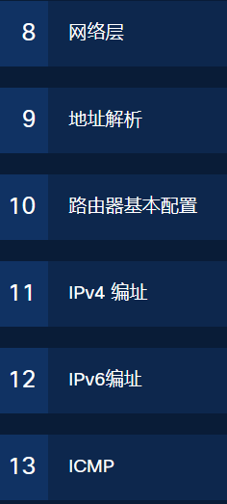
第 4 章 网络层
4.1 网络层提供的两种服务
4.2 网际协议 IP
4.3 划分子网和构造超网
4.4 网际控制报文协议 ICMP
4.5 互联网的路由选择协议
4.6 IPv6
4.8 虚拟专用网 VPN 和网络地址转换 NAT
4.7 IP 多播（略）
4.9 多协议标记交换 MPLS(略)

Slide 3
本章最重要的内容
本章讨论网络互连问题
(1) 虚拟互连网络的概念
(2) IP 地址与物理地址的关系
(3) 传统的分类的 IP 地址（包括子网掩码）和无分类域间路由选择 CIDR
(4) 路由选择协议的工作原理
(5) IPv6

Slide 4
4.1 网络层提供的两种服务
在计算机网络领域，网络层应该向运输层提供怎样的服务（“面向连接”还是“无连接”）曾引起了长期的争论。
争论焦点的实质就是：在计算机通信中，可靠交付应当由谁来负责？是网络还是端系统？

Slide 5
一种观点：让网络负责可靠交付
这种观点认为，应借助于电信网的成功经验，让网络负责可靠交付，计算机网络应模仿电信网络，使用面向连接的通信方式。
通信之前先建立虚电路 (Virtual Circuit)，以保证双方通信所需的一切网络资源（分组开销小）。
如果再使用可靠传输的网络协议，就可使所发送的分组无差错按序到达终点。不丢失、不重复。
通信结束后，释放建立的虚电路。
Notes:
当时电信网的主要业务是提供电话服务，其用户就是电话机。
所谓的面向连接，就要经过 建立--》通信--》释放的3个阶段

Slide 6
虚电路服务
应用层
运输层
网络层
数据链路层
物理层
应用层
运输层
网络层
数据链路层
物理层
H₁
H₂
虚电路
H₁ 发送给 H₂ 的所有分组都沿着同一条虚电路传送

Slide 7
虚电路是逻辑连接
虚电路表示这只是一条逻辑上的连接，分组都沿着这条逻辑连接按照存储转发方式传送，而并不是真正建立了一条物理连接。
请注意，电路交换的电话通信是先建立了一条真正的连接。
因此分组交换的虚连接和电路交换的连接只是类似，但并不完全一样。

Slide 8
另一种观点：网络提供数据报服务
互联网的先驱者提出了一种崭新的网络设计思路。
电信网的终端（电话机）非常简单，没有智能；计算机网络的端系统是计算机，具有很强的差错处理能力。
网络层向上只提供简单灵活的、无连接的、尽最大努力交付的数据报（分组）服务。
网络在发送分组时不需要先建立连接。每一个分组（即 IP 数据报）独立发送，与其前后的分组无关（不进行编号）。
网络层不提供服务质量的承诺。即所传送的分组可能出错、丢失、重复和失序（不按序到达终点），当然也不保证分组传送的时限。
Notes:
电信网的终端（电话机）非常简单，没有智能，也没有差错处理能力。电信网要负责话音信号的可靠传输。
计算机网络的端系统是计算机，具有很强的差错处理能力。

Slide 9
尽最大努力交付
由于传输网络不提供端到端的可靠传输服务，这就使网络中的路由器可以做得比较简单，而且价格低廉（与电信网的交换机相比较）。
如果主机（即端系统）中的进程之间的通信需要是可靠的，那么就由网络的主机中的运输层负责可靠交付（包括差错处理、流量控制等） 。
采用这种设计思路的好处是：网络的造价大大降低，运行方式灵活，能够适应多种应用。
互连网能够发展到今日的规模，充分证明了当初采用这种设计思路的正确性。

Slide 10
数据报服务
应用层
运输层
网络层
数据链路层
物理层
应用层
运输层
网络层
数据链路层
物理层
H₁
IP 数据报
H₂
丢失
H₁ 发送给 H₂ 的分组可能沿着不同路径传送
Hop by Hop, Packet by Packet
Notes:
主机H1向H2发送的分组各自独立地选择路由，并且在传送的过程中有可能丢失。

Slide 11
虚电路服务与数据报服务的对比
对比的方面 | 虚电路服务 | 数据报服务
思路 | 可靠通信应当由网络来保证 | 可靠通信应当由用户主机来保证
连接的建立 | 必须有 | 不需要
终点地址 | 仅在连接建立阶段使用，每个分组使用短的虚电路号 | 每个分组都有终点的完整地址
分组的转发 | 属于同一条虚电路的分组均按照同一路由进行转发 | 每个分组独立选择路由进行转发
当结点出故障时 | 所有通过出故障的结点的虚电路均不能工作 | 出故障的结点可能会丢失分组，一些路由可能会发生变化
分组的顺序 | 总是按发送顺序到达终点 | 到达终点时不一定按发送顺序
端到端的差错处理和流量控制 | 可以由网络负责，也可以由用户主机负责 | 由用户主机负责
Notes:
鉴于TCP/IP 体系的网络层提供的是数据报服务，后面的讨论都是围绕网络层如何传送IP数据报（分组）这个主题。

Slide 12
4.2 网际协议 IP
4.2.1 虚拟互连网络
4.2.2 分类的 IP 地址
4.2.3 IP 地址与硬件地址
4.2.4 地址解析协议 ARP
4.2.5 IP 数据报的格式
4.2.6 IP 层转发分组的流程

Slide 13
4.2 网际协议 IP
网际协议 IP 是 TCP/IP 体系中两个最主要的协议之一。
P115新版7：TCP/IP协议发明人Cerf及Kahn获2004'图灵奖
文顿·瑟夫和罗伯特·卡恩：为互联网创造了语言。开放。
IP:地址标识；TCP:可靠传输
在1973年问世并被持续不断改进的TCP/IP协议至今仍然是全球互联网得以稳定运作的保证。
通过这项技术，使信息传输的可靠性完全由主机设备保障，而与连接这些主机的网络硬件的材质与形态无关。
人们评价说，TCP/IP技术将最终可以运行在“两个罐子和一根弦”上，甚至可以用信鸽来代替网络。
Notes:
http://www.techweb.com.cn/news/2005-02-18/2032.shtml
https://blog.csdn.net/zhoucailun/article/details/295064?utm_source=blogxgwz6
https://www.sohu.com/a/194376736_797553

Slide 14
网际层的 IP 协议及配套协议
各种应用层协议
应用层
(HTTP, FTP, SMTP 等)
运输层
TCP, UDP
ICMP
IGMP
网络层
（网际层）
IP
ARP
网络接口层
与各种网络接口
物理硬件
与 IP 协议配套使用的还有三个协议：
  地址解析协议 ARP (Address Resolution Protocol)
  网际控制报文协议 ICMP (Internet Control Message Protocol)
  网际组管理协议 IGMP (Internet Group Management Protocol)

Slide 15
4.2.1 虚拟互连网络
将网络互连并能够互相通信，会遇到许多问题需要解决，如：
  不同的寻址方案
  不同的最大分组长度
  不同的网络接入机制
  不同的超时控制
  不同的差错恢复方法
  不同的状态报告方法
  不同的路由选择技术
  不同的用户接入控制
  不同的服务（面向连接服务和无连接服务）
  不同的管理与控制方式 等
如何将异构的网络
互相连接起来？
备注
Notes:
能否让大家都使用相同的网络？答案是不行的。
其一，用户的需求多种多样，没有一种单一的网络能够适应所有用户的需求。
其二，网络技术是不断发展的，市场上总有很多种不同性质、不同网络协议的网络，供不同的用户选用。

Slide 16
使用一些中间设备进行互连
将网络互相连接起来要使用一些中间设备。
中间设备又称为中间系统或中继 (relay)系统。
有以下四种不同的中间设备：
  物理层中继系统：转发器 (repeater)。
  数据链路层中继系统：网桥 或 桥接器 (bridge)。
  网络层中继系统：路由器 (router)。
  网络层以上的中继系统：网关 (gateway)。

Slide 17
Devices
It is important to know the evolution of devices.
  Users wanted more distance, so repeater was developed.
  They wanted more connectivity, so the multiport repeater or hub was developed.
  They wanted some traffic control, so a bridge was invented.
  They wanted traffic control, speed, bandwidth, and connectivity, so the switch was developed.
  They wanted to connect multiple LANs, so routers solve this issue.

Slide 18
网络互连使用路由器
当中继系统是转发器或网桥时，一般并不称之为网络互连，因为这仅仅是把一个网络扩大了，而这仍然是一个网络。
网关由于比较复杂，目前使用得较少。
网络互连都是指用路由器进行网络互连和路由选择。
由于历史的原因，许多有关 TCP/IP 的文献将网络层使用的路由器称为网关。

Slide 19
互连网络与虚拟互连网络
路由器
网络
网络
虚拟互连网络
（互联网）
网络
网络
网络
(a) 互连网络
(b) 虚拟互连网络
IP 网的概念

Slide 20
虚拟互连网络的意义
所谓虚拟互连网络也就是逻辑互连网络，它的意思就是互连起来的各种物理网络的异构性本来是客观存在的，但是我们利用 IP 协议就可以使这些性能各异的网络从用户看起来好像是一个统一的网络。
使用 IP 协议的虚拟互连网络可简称为 IP 网。
使用虚拟互连网络的好处是：当互联网上的主机进行通信时，就好像在一个网络上通信一样，而看不见互连的各具体的网络异构细节。(如具体的编址方案、路由选择协议等)
如果在这种覆盖全球的 IP 网的上层使用 TCP 协议，那么就是现在的互联网 (Internet)。

Slide 21
Internet architecture

Slide 22


H₁
分组在互联网中的传送：分析
5
4
3
2
1
R₁
R₂
R₃
3
2 2
1 1
3
2 2
1 1
3
2 2
1 1
主机
H₁
R₁
R₂
R₃
间接交付
间接交付
间接交付
间接交付
路由器只有3层
R₅
R₄
间接交付
R₅
R₄
直接交付
3
2 2
1 1
3
2 2
1 1
互联网可以由多种异构网络互连组成
H₂
主机
H₂
5
4
3
2
1

Slide 23
补Data Link Layer Protocol–The Frame
In a TCP/IP network, all OSI Layer 2 protocols work with the Internet Protocol at OSI Layer 3. However, the actual Layer 2 protocol used depends on the logical topology of the network and the implementation of the Physical layer.
Given the wide range of physical media used in networking, there are a correspondingly high number of Layer 2 protocols in use.
Protocols examples:
  Ethernet
  Point-to-Point Protocol (PPP)
  High-Level Data Link Control (HDLC)
  Frame Relay
  Asynchronous Transfer Mode (ATM)
Each protocol performs media access control for specified Layer 2 logical topologies.

Slide 24
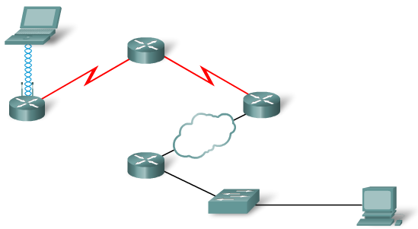
Data Link Layer Protocol – The Frame
Example of layer 2 protocols
802.11 Wireless
Frame
802.11 Wireless
Frame
HDLC
PPP frame
Frame Relay
Ethernet Frame
Notes:
4.0版 7.3.5

Slide 25
从网络层看 IP 数据报的传送
如果我们只从网络层考虑问题，那么 IP 数据报就可以想象是在网络层中传送。
强调：互联网可以由多种异构网路互连而成
IP 数据报
网络层
网络层
网络层
网络层
网络层
网络层
网络层
H₁
R₁
R₂
R₃
R₄
R₅
H₂

Slide 26
4.2.2 分类的 IP 地址
在 TCP/IP 体系中，IP 地址是一个最基本的概念。
本部分重点学习：
  1. IP 地址及其表示方法
  2. 常用的三种类别的 IP 地址

Slide 27
1. IP 地址及其表示方法
我们把整个互联网看成为一个单一的、抽象的网络。
IP 地址就是给每个连接在互联网上的主机（或路由器）的每一个接口分配一个在全世界范围是唯一的 32 位/128位的标识符。
IP 地址现在由互联网名字和数字分配机构ICANN (Internet Corporation for Assigned Names and Numbers)进行分配。(公网地址)

Slide 28
IP 地址的编址方法(三个历史阶段)
分类的 IP 地址。这是最基本的编址方法，在 1981 年就通过了相应的标准协议。
子网的划分(4.3)。这是对最基本的编址方法的改进，其标准[RFC 950] 在 1985 年通过。
构成超网(4.3) 。这是比较新的无分类编址方法。1993 年提出后很快就得到推广应用。
  它的正式名字是无分类域间路由选择 CIDR (Classless Inter-Domain Routing)。
本节只讨论最基本的分类IP地址。

Slide 29
分类 IP 地址
IPv4地址的长度是32位。
将IP地址划分为若干个固定类。
每一类地址都由两个固定长度的字段组成，
  一个字段是网络号 net-id，它标志主机（或路由器）所连接到的网络;
  另一个字段则是主机号 host-id，它标志该主机（或路由器）。
网络号在整个互联网范围内必须是唯一的，主机号在它前面的网络号所指明的网络范围内必须是唯一的。
可见，一个 IP 地址在整个互联网范围内是唯一的。

Slide 30
分类 IP 地址
这种两级的 IP 地址结构如下：
这种两级的 IP 地址可以记为：
网络号
主机号
32位
IP 地址 ::= { <网络号>, <主机号>} (4-1)
::= 代表“定义为”

Slide 31
点分十进制记法 dotted decimal notation
机器中存放的 IP 地址
是 32 位二进制代码
10000000000010110000001100011111
每 8 位为一组
10000000 00001011 00000011 00011111
将每 8 位的二进制数
转换为十进制数
128 11 3 31
采用点分十进制记法
则进一步提高可读性
128.11.3.31

Slide 32
点分十进制记法举例
等价的
点分十进制数
32 位二进制数
10000001 00110100 00000110 00000000
129.52.6.0
11000000 00000101 00110000 00000011
192.5.48.3
00001010 00000010 00000000 00100101
10.2.0.37
10000000 00001010 00000010 00000011
128.10.2.3
10000000 10000000 11111111 00000000
128.128.255.0

Slide 33
各类 IP 地址的网络号字段和主机号字段
A 类地址
0
net-id
8 位
host-id
24 位
1
B 类地址
0
net-id
16 位
host-id
16 位
C 类地址
1
1
0
net-id
24 位
host-id
8 位
D 类地址
1 1 1 0
多 播 地 址
E 类地址
1 1 1 1
保 留 为 今 后 使 用

Slide 34
各类 IP 地址的网络号字段和主机号字段
A 类地址
0
net-id
8 位
host-id
24 位
1
B 类地址
0
net-id
16 位
host-id
16 位
C 类地址
1
1
0
net-id
24 位
host-id
8 位
D 类地址
1 1 1 0
多 播 地 址
A 类地址的网络号字段 net-id 为 1 字节
E 类地址
1 1 1 1
保 留 为 今 后 使 用

Slide 35
各类 IP 地址的网络号字段和主机号字段
A 类地址
0
net-id
8 位
host-id
24 位
1
B 类地址
0
net-id
16 位
host-id
16 位
C 类地址
1
1
0
net-id
24 位
host-id
8 位
D 类地址
1 1 1 0
多 播 地 址
B 类地址的网络号字段 net-id 为 2 字节
E 类地址
1 1 1 1
保 留 为 今 后 使 用

Slide 36
各类 IP 地址的网络号字段和主机号字段
A 类地址
0
net-id
8 位
host-id
24 位
1
B 类地址
0
net-id
16 位
host-id
16 位
C 类地址
1
1
0
net-id
24 位
host-id
8 位
D 类地址
1 1 1 0
多 播 地 址
C 类地址的网络号字段 net-id 为 3 字节
E 类地址
1 1 1 1
保 留 为 今 后 使 用

Slide 37
各类 IP 地址的网络号字段和主机号字段
A 类地址
0
net-id
8 位
host-id
24 位
1
B 类地址
0
net-id
16 位
host-id
16 位
C 类地址
1
1
0
net-id
24 位
host-id
8 位
D 类地址
1 1 1 0
多 播 地 址
A 类地址的主机号字段 host-id 为 3 字节
E 类地址
1 1 1 1
保 留 为 今 后 使 用

Slide 38
各类 IP 地址的网络号字段和主机号字段
A 类地址
0
net-id
8 位
host-id
24 位
1
B 类地址
0
net-id
16 位
host-id
16 位
C 类地址
1
1
0
net-id
24 位
host-id
8 位
D 类地址
1 1 1 0
多 播 地 址
B 类地址的主机号字段 host-id 为 2 字节
E 类地址
1 1 1 1
保 留 为 今 后 使 用

Slide 39
各类 IP 地址的网络号字段和主机号字段
A 类地址
0
net-id
8 位
host-id
24 位
1
B 类地址
0
net-id
16 位
host-id
16 位
C 类地址
1
1
0
net-id
24 位
host-id
8 位
D 类地址
1 1 1 0
多 播 地 址
C 类地址的主机号字段 host-id 为 1 字节
E 类地址
1 1 1 1
保 留 为 今 后 使 用

Slide 40
各类 IP 地址的网络号字段和主机号字段
A 类地址
0
net-id
8 位
host-id
24 位
1
B 类地址
0
net-id
16 位
host-id
16 位
D 类地址是多播地址
C 类地址
1
1
0
net-id
24 位
host-id
8 位
D 类地址
1 1 1 0
多 播 地 址
E 类地址
1 1 1 1
保 留 为 今 后 使 用

Slide 41
各类 IP 地址的网络号字段和主机号字段
A 类地址
0
net-id
8 位
host-id
24 位
1
B 类地址
0
net-id
16 位
host-id
16 位
E 类地址保留为今后使用
C 类地址
1
1
0
net-id
24 位
host-id
8 位
D 类地址
1 1 1 0
多 播 地 址
E 类地址
1 1 1 1
保 留 为 今 后 使 用

Slide 42
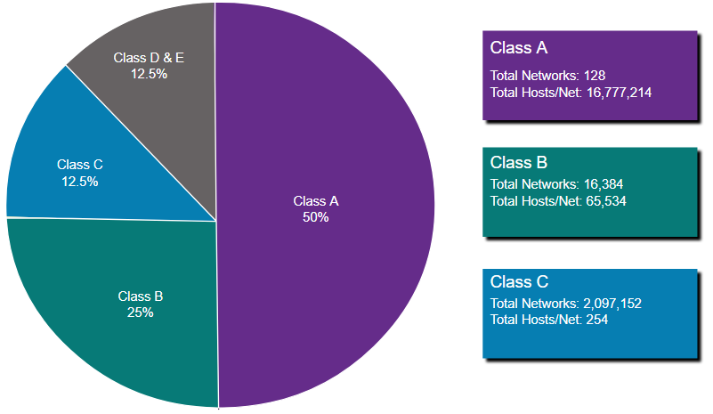
传统有类IP地址（11.3.5）
RFC 790（1981 年）在有类编址中对 IPv4 地址进行了分配。
A类 (0.0.0.0/8 到 127.0.0.0/8)
B类 (128.0.0.0 /16 到 191.255.0.0 /16)
C类 (192.0.0.0 /24 到 223.255.255.0 /24)
D类 (224.0.0.0 到 239.0.0.0)
E类 (240.0.0.0 到 255.0.0.0)
有类地址分配被替换为忽略类规则(A, B, C)的无类编址。由于广泛使用无分类IP地址，A、B、C类地址的区分已成为历史
将主机可用的地址最初分为三个类别，是为了满足不同用户的需求，获得相应的地址块使用权。美国大公司拥有多数A类地址。
P119：当某个单位申请到一个IP地址时，实际是获得了具有同样网络号的一块地址。（具体的各个主机号由该单位自行分配，只要做到在该单位管辖的范围内无重复的主机号即可。）

Slide 43
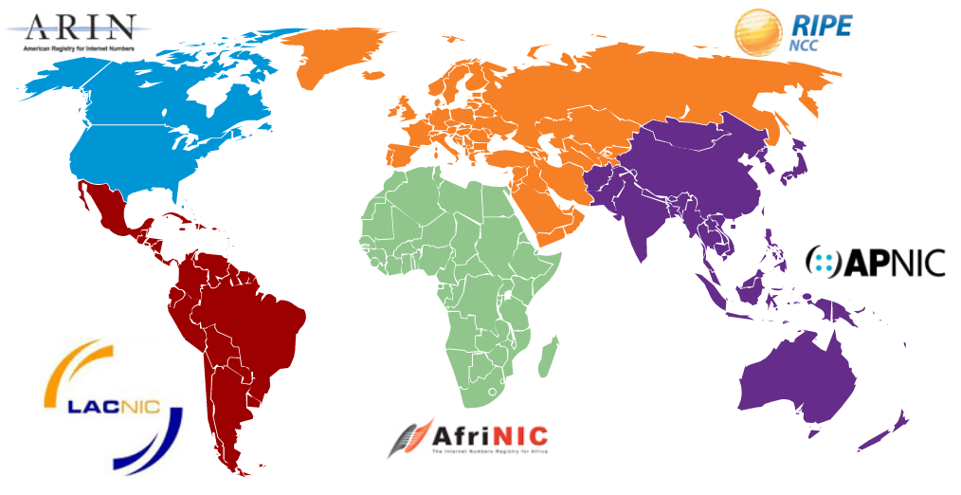
IP 地址的分配
IANA 管理并向地区性互联网注册机构 (RIR) 分配 IPv4和IPv6地址块。
RIR 的职责是向 ISP 分配 IP 地址，而 ISP 将向更小的 ISP 和组织提供 IPv4 地址块。
11.3.7 –练习 - 公有或私有 IPv4 地址
Notes:
11 - IPv4 编址
11.3 - IPv4 地址的类型
11.3.6 - IP 地址的分配
11.3.7 –练习 - 公有或私有 IPv4 地址
11.3.8 — 检查您的理解水平-IPv4 地址类型

Slide 44
2. 常用的三种类别的 IP 地址
IP 地址的指派范围
网络 类别 | 最大可指派 的网络数 | 第一个可指派的 网络号 | 最后一个可指派的 网络号 | 每个网络中 最大主机数
A | 126 (2⁷ – 2) | 1 | 126 | 16777214
B | 16383 (2¹⁴ – 1) | 128.1 | 191.255 | 65534
C | 2097151 (2²¹ – 1) | 192.0.1 | 223.255.255 | 254
P120:网络地址、广播地址
问：整个B类网络的地址空间共约有多少个地址？
Notes:
整个B类地址约有2^30个，占整个地址空间的25%。

Slide 45
一般不使用的特殊的 IP 地址
网络号 | 主机号 | 源地址 使用 | 目的地址 使用 | 代表的意思
0 | 0 | 可以 | 不可 | 在本网络上的本主机（见6.6节DHCP协议）
0 | host-id | 可以 | 不可 | 在本网络上的某台主机host-id
全1 | 全1 | 不可 | 可以 | 只在本网络上进行广播（各路由器均不转发）
net-id | 全1 | 不可 | 可以 | 对net-id上的所有主机进行广播
127 | 非全0或全1的任何数 | 可以 | 可以 | 用作本地软件环回测试之用

Slide 46
B类地址范围：128.0.0.1到191.255.255.255
B类地址的私有地址和保留地址
172.16.0.0到172.31.255.255是私有地址 --》172.16.0.0/12
169.254.0.0到169.254.255.255是保留地址。如果你的IP地址是自动获取IP地址，而你在网络上又没有找到可用的DHCP服务器，这时你将会从169.254.0.0到169.254.255.255中临时获得一个IP地址。
B类地址默认子网掩码为255.255.0.0
一个B类IP地址由2个字节的网络地址和2个字节的主机地址组成，网络地址的最高位必须是“10”，即第一段数字范围为128～191。
每个B类地址可连接65534(2^16-2, 因为主机号的各位不能同时为0,1)台主机，
Internet有16383(2^14-1)个B类地址(因为B类网络地址128.0.0.0是不指派的，而可以指派的最小地址为128.1.0.0[COME06]）。

Slide 47
IP 地址的一些重要特点
(1) IP 地址是一种分等级的地址结构。分两个等级的好处是：
  第一，方便管理：IP 地址管理机构在分配 IP 地址时只分配网络号，而剩下的主机号则由得到该网络号的单位自行分配。
  第二，提高效率：路由器仅根据目的主机所连接的网络号来转发分组（而不考虑目的主机号），使路由表中的项目数大幅度减少，从而减小了路由表所占的存储空间以及查找路由表的时间。

Slide 48
IP 地址的一些重要特点
(2) 实际上 IP 地址是标志一个主机（或路由器）和一条链路的接口。
  当一个主机同时连接到两个网络上时，该主机就必须同时具有两个相应的 IP 地址，其网络号 net-id 必须是不同的。这种主机称为多归属主机 (multihomed host)。
  由于一个路由器至少应当连接到两个网络（这样它才能将 IP 数据报从一个网络转发到另一个网络），因此一个路由器至少应当有两个不同的 IP 地址。 PT Demo

Slide 49
IP 地址的一些重要特点
(3) 用转发器或网桥连接起来的若干个局域网仍为一个网络，因此这些局域网都具有同样的网络号 net-id。
(4) 所有分配到网络号 net-id 的网络，无论是范围很小的局域网，还是可能覆盖很大地理范围的广域网，都是平等的。

Slide 50
互联网中的 IP 地址
222.1.1.1
222.1.1.2
222.1.1.3
LAN₁
222.1.1.
R₁
222.1.1.4
LAN₃
222.1.5.1
222.1.6.1
222.1.3.3
222.1.3.
222.1.2.1
N₃
222.1.6.
LAN₂
N₂
222.1.5.
222.1.2.
222.1.5.2
222.1.6.2
222.1.3.1
R₃
N₁
222.1.4.
R₂
222.1.2.5
222.1.2.2
222.1.3.2
222.1.4.2
222.1.4.1
B
222.1.2.4
222.1.2.3
互联网

Slide 51
互联网中的 IP 地址
在同一个局域网上的主机或路由器的IP 地址中的网络号必须是一样的图中的网络号就是 IP 地址中的 net-id
网络号的严格表示：P121: 221.1.2.0，主机号为全0的网络IP地址
最佳：221.1.2.0/24
222.1.1.1
222.1.1.2
222.1.1.3
LAN₁
222.1.1.
R₁
222.1.1.4
LAN₃
222.1.5.1
222.1.6.1
222.1.3.3
222.1.3.
222.1.2.1
N₃
222.1.6.
LAN₂
N₂
222.1.5.
222.1.2.
222.1.5.2
222.1.6.2
222.1.3.1
R₃
N₁
222.1.4.
R₂
222.1.2.5
222.1.2.2
222.1.3.2
222.1.4.2
222.1.4.1
B
222.1.2.4
222.1.2.3
互联网

Slide 52
互联网中的 IP 地址
在同一个局域网上的主机或路由器的
IP 地址中的网络号必须是一样的。
图中的网络号就是 IP 地址中的 net-id。
222.1.1.1
222.1.1.2
222.1.1.3
LAN₁
222.1.1.
R₁
222.1.1.4
LAN₃
222.1.5.1
222.1.6.1
222.1.3.3
222.1.3.
222.1.2.1
N₃
222.1.6.
LAN₂
N₂
222.1.5.
222.1.2.
222.1.5.2
222.1.6.2
222.1.3.1
R₃
N₁
222.1.4.
R₂
222.1.2.5
222.1.2.2
222.1.3.2
222.1.4.2
222.1.4.1
B
222.1.2.4
222.1.2.3
互联网

Slide 53
互联网中的 IP 地址
222.1.1.1
222.1.1.2
222.1.1.3
LAN₁
222.1.1.
R₁
222.1.1.4
LAN₃
222.1.5.1
在同一个局域网上的主机或路由器的
IP 地址中的网络号必须是一样的。
图中的网络号就是 IP 地址中的 net-id。
222.1.3.
222.1.6.1
222.1.3.3
222.1.2.1
N₃
222.1.6.
LAN₂
N₂
222.1.5.
222.1.2.
222.1.5.2
222.1.6.2
222.1.3.1
R₃
N₁
222.1.4.
R₂
222.1.2.5
222.1.2.2
222.1.3.2
222.1.4.2
222.1.4.1
B
222.1.2.4
222.1.2.3
互联网

Slide 54
互联网中的 IP 地址
用网桥（链路层设备）互连的网段仍然是一个局域网，只能有一个网络号（如果多个？）
222.1.1.1
222.1.1.2
222.1.1.3
LAN₁
222.1.1.
R₁
222.1.1.4
LAN₃
222.1.5.1
222.1.6.1
222.1.3.3
222.1.3.
222.1.2.1
N₃
222.1.6.
LAN₂
N₂
222.1.5.
222.1.2.
222.1.5.2
222.1.6.2
222.1.3.1
R₃
N₁
222.1.4.
R₂
222.1.2.5
222.1.2.2
222.1.3.2
222.1.4.2
222.1.4.1
B
222.1.2.4
222.1.2.3
互联网
Notes:
P121:路由器

Slide 55
互联网中的 IP 地址
路由器总是具有两个或两个以上的 IP 地址。
路由器的每一个接口都有一个
不同网络号的 IP 地址。
222.1.1.1
222.1.1.2
222.1.1.3
LAN₁
222.1.1.
R₁
222.1.1.4
LAN₃
222.1.5.1
222.1.6.1
222.1.3.3
222.1.3.
222.1.2.1
N₃
222.1.6.
LAN₂
N₂
222.1.5.
222.1.2.
222.1.5.2
222.1.6.2
222.1.3.1
R₃
N₁
222.1.4.
R₂
222.1.2.5
222.1.2.2
222.1.3.2
222.1.4.2
222.1.4.1
B
222.1.2.4
222.1.2.3
互联网

Slide 56
互联网中的 IP 地址
路由器总是具有两个或两个以上的 IP 地址。
路由器的每一个接口都有一个
不同网络号的 IP 地址。
222.1.1.1
222.1.1.2
222.1.1.3
LAN₁
222.1.1.
R₁
222.1.1.4
LAN₃
222.1.5.1
222.1.6.1
222.1.3.3
222.1.3.
222.1.2.1
N₃
222.1.6.
LAN₂
N₂
222.1.5.
222.1.2.
222.1.5.2
222.1.6.2
222.1.3.1
R₃
N₁
222.1.4.
R₂
222.1.2.5
222.1.2.2
222.1.3.2
222.1.4.2
222.1.4.1
B
222.1.2.4
222.1.2.3
互联网

Slide 57
互联网中的 IP 地址
路由器总是具有两个或两个以上的 IP 地址。
路由器的每一个接口都有一个
不同网络号的 IP 地址。
222.1.1.1
222.1.1.2
222.1.1.3
LAN₁
222.1.1.
R₁
222.1.1.4
LAN₃
222.1.5.1
222.1.6.1
222.1.3.3
222.1.3.
222.1.2.1
N₃
222.1.6.
LAN₂
N₂
222.1.5.
222.1.2.
222.1.5.2
222.1.6.2
222.1.3.1
R₃
N₁
222.1.4.
R₂
222.1.2.5
222.1.2.2
222.1.3.2
222.1.4.2
222.1.4.1
B
222.1.2.4
222.1.2.3
互联网

Slide 58
互联网中的 IP 地址
两个路由器直接相连的接口处，可指明也可不指明 IP 地址。如指明 IP 地址，则这一段连线就构成了一种只包含一段线路的特殊“网络” 。
现在常不指明 IP 地址，简称无编号网络或无名网络。
222.1.1.1
222.1.1.2
222.1.1.3
LAN₁
222.1.1.
R₁
222.1.1.4
LAN₃
222.1.5.1
222.1.6.1
222.1.3.3
222.1.3.
222.1.2.1
N₃
222.1.6.
LAN₂
N₂
222.1.5.
222.1.2.
222.1.5.2
222.1.6.2
222.1.3.1
R₃
N₁
222.1.4.
R₂
222.1.2.5
222.1.2.2
222.1.3.2
222.1.4.2
222.1.4.1
B
222.1.2.4
222.1.2.3
互联网

Slide 59
4.2.3 IP 地址与硬件地址
IP 地址与硬件地址是不同的地址。
从层次的角度看，
  硬件地址（或物理地址）是数据链路层和物理层使用的地址。
  IP 地址是网络层和以上各层使用的地址，是一种逻辑地址（称 IP 地址是逻辑地址是因为 IP 地址是用软件实现的）。

Slide 60
4.2.3 IP 地址与硬件地址
首部
应用层数据
IP 地址
TCP 报文
网络层及以上
使用 IP 地址
首部
硬件地址
IP 数据报
首部
尾部
链路层及以下
使用硬件地址
MAC 帧
IP 地址放在 IP 数据报的首部，而硬件地址则放在 MAC 帧的首部。
在数据链路层看不见数据包的IP地址。
IP 地址与硬件地址的区别
Notes:
物理地址--硬件地址；MAC地址
逻辑地址—IP地址
在数据链路层看不见隐藏在MAC帧数据中的IP地址。
只有在剥去MAC帧的首部和尾部后把MAC层的数据上交给网络层后，网络层才能在IP数据报首部中找到源IP地址和目的IP地址。

Slide 61
主机 H₁
查找路由表
查找路由表
主机 H₂
IP₁
HA为硬件地址
路由器 R₁
IP₂
路由器 R₂
HA₁
局域网
HA₃
HA₄
局域网
HA₅
HA₆
局域网
HA₂
通信的路径：
H₁→经过 R₁ 转发→再经过 R₂ 转发→H₂
Notes:
图中讨论的是三个局域网用两个路由器连接起来，主机H1和主机H2通信。

Slide 62
主机 H₁
从协议栈的层次上看数据的流动
主机 H₂
IP₁
HA为硬件地址
路由器 R₁
IP₂
路由器 R₂
HA₁
局域网
HA₃
HA₄
局域网
HA₅
HA₆
局域网
HA₂
主机 H₁
主机 H₂
IP 数据报
路由器 R₁
路由器 R₂
IP₁ → IP₂
IP₁ → IP₂
IP₁ → IP₂
IP₁
IP₂
IP₃
IP₄
IP₅
IP₆
IP 层上的互联网
HA₁
HA₃
HA₄
HA₅
HA₆
HA₂
从 HA₁ 到 HA₃
从 HA₄ 到 HA₅
从 HA₆ 到 HA₂
MAC 帧
MAC 帧
MAC 帧

Slide 63
主机 H₁
从虚拟的 IP 层上看 IP 数据报的流动
主机 H₂
IP₁
HA为硬件地址
路由器 R₁
IP₂
路由器 R₂
HA₁
局域网
HA₃
HA₄
局域网
HA₅
HA₆
局域网
HA₂
主机 H₁
主机 H₂
IP 数据报
路由器 R₁
路由器 R₂
IP₁ → IP₂
IP₁ → IP₂
IP₁ → IP₂
IP₁
IP₂
IP₃
IP₄
IP₅
IP₆
IP 层上的互联网
HA₁
HA₃
HA₄
HA₅
HA₆
HA₂
从 HA₁ 到 HA₃
从 HA₄ 到 HA₅
从 HA₆ 到 HA₂
MAC 帧
MAC 帧
MAC 帧

Slide 64
主机 H₁
在链路上看 MAC 帧的流动
主机 H₂
IP₁
HA为硬件地址
路由器 R₁
IP₂
路由器 R₂
HA₁
局域网
HA₃
HA₄
局域网
HA₅
HA₆
局域网
HA₂
主机 H₁
主机 H₂
IP 数据报
路由器 R₁
路由器 R₂
IP₁ → IP₂
IP₁ → IP₂
IP₁ → IP₂
IP₁
IP₂
IP₃
IP₄
IP₅
IP₆
IP 层上的互联网
HA₁
HA₃
HA₄
HA₅
HA₆
HA₂
从 HA₁ 到 HA₃
从 HA₄ 到 HA₅
从 HA₆ 到 HA₂
MAC 帧
MAC 帧
MAC 帧

Slide 65
(1)在 IP 层抽象的互联网上只能看到 IP 数据报。
图中的 IP₁→IP₂ 表示从源地址 IP₁ 到目的地址 IP₂ 。
两个路由器的 IP 地址并不出现在 IP 数据报的首部中。
主机 H₁
主机 H₂
IP 数据报
路由器 R₁
路由器 R₂
IP₁ → IP₂
IP₁ → IP₂
IP₁ → IP₂
IP₁
IP₂
IP₃
IP₄
IP₅
IP₆
IP 层上的互联网
HA₁
HA₃
HA₄
HA₅
HA₆
HA₂
从 HA₁ 到 HA₃
从 HA₄ 到 HA₅
从 HA₆ 到 HA₂
MAC 帧
MAC 帧
MAC 帧

Slide 66
(2)路由器只根据目的站的 IP 地址的网络号进行路由选择。
主机 H₁
主机 H₂
IP 数据报
路由器 R₁
路由器 R₂
IP₁ → IP₂
IP₁ → IP₂
IP₁ → IP₂
IP₁
IP₂
IP₃
IP₄
IP₅
IP₆
IP 层上的互联网
HA₁
HA₃
HA₄
HA₅
HA₆
HA₂
从 HA₁ 到 HA₃
从 HA₄ 到 HA₅
从 HA₆ 到 HA₂
MAC 帧
MAC 帧
MAC 帧

Slide 67
(3)在具体的物理网络的链路层
只能看见 MAC 帧而看不见 IP 数据报
封装-解封装-封装
主机 H₁
主机 H₂
IP 数据报
路由器 R₁
路由器 R₂
IP₁ → IP₂
IP₁ → IP₂
IP₁ → IP₂
IP₁
IP₂
IP₃
IP₄
IP₅
IP₆
IP 层上的互联网
HA₁
HA₃
HA₄
HA₅
HA₆
HA₂
从 HA₁ 到 HA₃
从 HA₄ 到 HA₅
从 HA₆ 到 HA₂
MAC 帧
MAC 帧
MAC 帧

Slide 68
(4)IP 层抽象的互联网屏蔽了下层很复杂的细节。
在抽象的网络层上讨论问题，就能够使用
统一的、抽象的 IP 地址
研究主机和主机或主机和路由器之间的通信 。
主机 H₁
主机 H₂
IP 数据报
路由器 R₁
路由器 R₂
IP₁ → IP₂
IP₁ → IP₂
IP₁ → IP₂
IP₁
IP₂
IP₃
IP₄
IP₅
IP₆
IP 层上的互联网
HA₁
HA₃
HA₄
HA₅
HA₆
HA₂
从 HA₁ 到 HA₃
从 HA₄ 到 HA₅
从 HA₆ 到 HA₂
MAC 帧
MAC 帧
MAC 帧

Slide 69
主机 H₁ 与 H₂ 通信中使用的
IP地址 与 硬件地址HA
 | 在网络层 写入IP数据报首部的地址 |  | 在数据链路层 写入MAC帧首部的地址
 | 源地址 | 目的地址 | 源地址 | 目的地址
从H₁到R₁ | IP₁ | IP₂ | HA₁ | HA₃
从R₁到R₂ | IP₁ | IP₂ | HA₄ | HA₅
从R₂到H₂ | IP₁ | IP₂ | HA₆ | HA₂

Slide 70
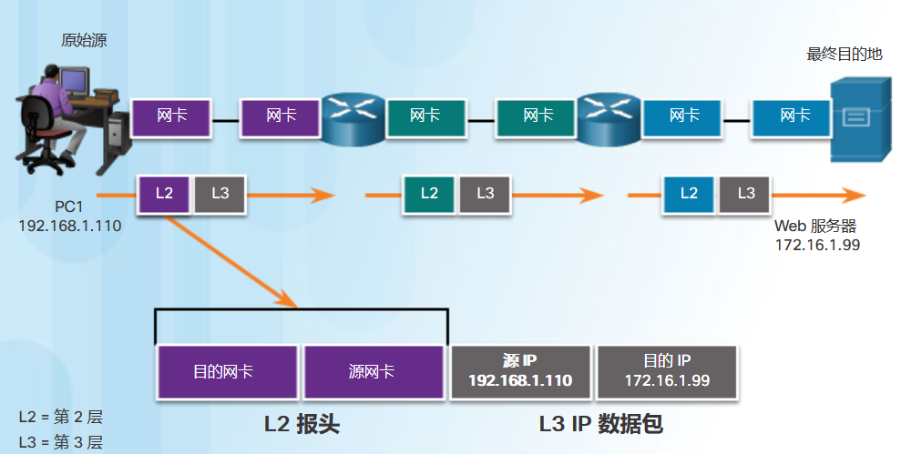
编址：物理地址与逻辑地址
数据链路层的设备地址称为物理地址。
数据链路层地址包含在帧头中，它指定了帧在本地网络中的目的节点。
与分层式第 3 层逻辑地址不同，物理地址不会表示设备位于哪个网络。若将设备移至另一网络或子网，它将仍使用同一第 2 层物理地址。3层地址要相应调整。
本地介质由于帧仅用于通过本地介质在节点间传输数据，因而数据链路层地址仅用于本地传送。该层地址在本地网络之外无任何意义。
在第 3 层中，无论途中有多少个网络跳点，数据包头中的址址都会从源主机传送到目的主机。
如果帧中的数据包必须传递到另一网段上，中间设备（路由器）将解封原始帧，为数据包创建一个新帧并将它发送到新网段中。
IP: end to end
Layer2 address: Local
CCNA1 6.3.3.3
Notes:
出处：V5.0 CCNA1 4.4.4.3
特定设备的非分层式地址无法用于确定大型网络或 Internet 中设备的位置。 这类似于只用一个门牌号和街道名称试图在全世界范围内找到一个房屋。 但是物理地址可用于查找有限区域内的设备。
因此，数据链路层地址仅用于本地传送。 该层地址在本地网络之外无任何意义。 将它与第 3 层进行比较，我们发现在第 3 层中，无论途中有多少个网络跳点，数据包头中的址址都会从源主机传送到目的主机。
新帧必须要使用恰当的源地址和目的地址，才能通过新介质传输数据包。

Slide 71
Switching Function
Switching Function of Router is the process used by a router to switch a packet from an incoming interface to an outgoing interface on the same router.（把数据包从一个接口转到另一个接口）
  A packet received by a router will do the following:
    Strips off layer 2 headers.
    Examines destination IP address located in Layer 3 header to find best route to destination.
    Re-encapsulates layer 3 packet into new layer 2 frame.
    Forwards frame out exit interface.
As a packet travels from one networking device to another
  The Source and Destination IP addresses NEVER change
  The Source & Destination Layer 2 addresses CHANGE as packet is forwarded from one router to the next.（二层地址不一定总是MAC地址）
  TTL field decrement by one until a value of zero is reached at which point router discards packet.（TTL值每经过一跳减1）

Slide 72
Remember: Encapsulation
These addresses do not change!
These change from host to router, router to router, and router to host.
Layer 3 IP Packet
Source IP Address | Destination IP Address | Other IP fields | Data
Layer 2 Data Link Frame
Destination Address | Source Address | Type | Data | Trailer
Current Data Link Address of Host or Router’s exit interface
Next hop Data Link Address of Host or Router’s interface
Notes:
第一节课的相对位置，可以复习

Slide 73
Packet Propagation and Switching Within a Router
Notes:
/26;/27;/28;/29????

Slide 74
4.2.3 计算机网络的精髓
P124上述概念展示即计算机网络的精髓所在
继续讨论
  主机或路由器怎样知道应在MAC帧首部中填入什么样的硬件地址？(4.2.4 ARP)
  主机或路由器中的路由表是怎样得出的（4.5）？

Slide 75



4.2.4 地址解析协议 ARP
通信时使用了两个地址：
  IP 地址（网络层地址）
  MAC 地址（数据链路层地址）
IP 地址
MAC 地址
220.168.10.10
00-15-C5-C6-CC-07
220.168.10.16
220.168.10.20
LAN
00-15-C5-C6-C8-11
00-15-C5-C8-C4-95
每个接口都有两个地址

Slide 76
地址解析协议 ARP 的作用
已经知道了一个机器（主机或路由器）的IP地址，如何找出其相应的硬件地址？
地址解析协议 ARP 就是用来解决这样的问题的。
ARP
ARP 作用：
从网络层使用的 IP 地址，解析出在数据链路层使用的硬件地址。
ICMP
IGMP
IP
IP地址
网络层
ARP
硬件地址
ARP 协议的作用

Slide 77
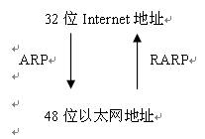
地址解析协议 ARP
在同一个物理网络内，数据链路层是用硬件地址来寻址的，如：以太网使用48位的MAC地址寻址。
而不同网络通信时，是用网络层的逻辑地址（如IP地址）寻址的。
地址解析协议为逻辑地址和硬件地址这两种不同的地址形式提供映射，
77
在思科网院CCNA1的课本中的第9章讲述

Slide 78
地址解析协议 ARP 要点
不管网络层使用的是什么协议，在实际网络的链路上传送数据帧时，最终还是必须使用硬件地址。
每一个主机都设有一个 ARP 高速缓存 (ARP cache)，里面有本局域网上的各主机和路由器的 IP 地址到硬件地址的映射表。
< IP address；MAC address；TTL >
TTL (Time To Live)：地址映射有效时间 。

Slide 79
地址解析协议 ARP 要点
当主机 A 欲向本局域网上的某个主机 B 发送 IP 数据报时，就先在其 ARP 高速缓存中查看有无主机 B 的 IP 地址。
  如有，就可查出其对应的硬件地址，再将此硬件地址写入 MAC 帧，然后通过局域网将该 MAC 帧发往此硬件地址。
  如没有（A刚加电或B刚入网）， ARP 进程在本局域网上广播发送一个 ARP 请求分组(广播)。收到 ARP 响应分组(单播)后，将得到的 IP 地址到硬件地址的映射写入 ARP 高速缓存。

Slide 80
地址解析协议 ARP 要点
ARP请求分组(广播)：包含发送方硬件地址 / 发送方 IP 地址 / 目标方硬件地址(未知时填 0) / 目标方 IP 地址。
本地广播 ARP 请求（路由器不转发ARP请求）。
ARP 响应分组(单播)：包含发送方硬件地址 / 发送方 IP地址 / 目标方硬件地址 / 目标方 IP 地址。
ARP 分组封装在物理网络的帧中传输。

Slide 81
主机 A 广播发送
ARP 请求分组
我是 209.0.0.5，硬件地址是 00-00-C0-15-AD-18
我想知道主机 209.0.0.6 的硬件地址
ARP 请求
ARP 请求
ARP 请求
ARP 请求
209.0.0.5
209.0.0.6
X
A
Y
B
Z
00-00-C0-15-AD-18
主机 B 向 A 发送
ARP 响应分组
我是 209.0.0.6
硬件地址是 08-00-2B-00-EE-0A
ARP 响应
209.0.0.5
209.0.0.6
X
A
Y
B
Z
00-00-C0-15-AD-18
08-00-2B-00-EE-0A

Slide 82
ARP 高速缓存的作用
  存放最近获得的 IP 地址到 MAC 地址的绑定，以减少 ARP 广播的数量。
为了减少网络上的通信量，主机 A 在发送其 ARP 请求分组时，就将自己的 IP 地址到硬件地址的映射写入 ARP 请求分组。
当主机 B 收到 A 的 ARP 请求分组时，就将主机 A 的这一地址映射写入主机 B 自己的 ARP 高速缓存中。这对主机 B 以后向 A 发送数据报时就更方便了。
拓展：是否本网段内的其他主机也会记录该映射（广播）
想象：B返回的ARP响应单播包会如何处理？（设备）
PT 实验结果（arp-demo）？（后面的讨论）
Notes:
没有

Slide 83
应当注意的问题
ARP 是解决同一个局域网上的主机或路由器的 IP 地址和硬件地址的映射问题。
如果所要找的主机和源主机不在同一个局域网上，那么就要通过 ARP 找到一个位于本局域网上的某个路由器的硬件地址（？），然后把分组发送给这个路由器，让这个路由器把分组转发给下一个网络。剩下的工作就由下一个网络来做。
问题:这个路由器一般称为?

Slide 84
应当注意的问题（续）
从 IP 地址到硬件地址的解析是自动进行的，主机的用户对这种地址解析过程是不知道的。
只要主机或路由器要和本网络上的另一个已知 IP 地址的主机或路由器进行通信，ARP 协议就会自动地将该 IP 地址解析为链路层所需要的硬件地址。

Slide 85
使用 ARP 的四种典型情况
H₁
H₃
H₄
R₁
R₂
网 1
网 2
网 3
H₂
发送方是主机(H1)，要把 IP 数据报发送到本网络上的另一个主机(H2)。
这时用 ARP 找到目的主机的硬件地址。
发送方是主机(H1)，要把 IP 数据报发送到另一个网络上的一个主机(H3 or H4)这时用 ARP 找到本网络上的一个路由器(?)的硬件地址。剩下的工作由这个路由器来完成。
发送方是路由器(R1)，要把 IP 数据报转发到本网络上的一个主机(H3)。
这时用 ARP 找到目的主机的硬件地址。
发送方是路由器(R1)，要把 IP 数据报转发到另一个网络上的一个主机(H4)。
这时用 ARP 找到本网络上另一个路由器(?)的硬件地址。剩下的工作由这个路由器来完成。

Slide 86
为什么？我们不直接使用硬件地址进行通信？
由于全世界存在着各式各样的网络，它们使用不同的硬件地址。要使这些异构网络能够互相通信就必须进行非常复杂的硬件地址转换工作，因此几乎是不可能的事。
IP 编址把这个复杂问题解决了。连接到互联网的主机只需各自拥有一个唯一的 IP 地址，它们之间的通信就像连接在同一个网络上那样简单方便，因为上述的调用 ARP 的复杂过程都是由计算机软件自动进行的，对用户来说是看不见这种调用过程的。
因此，在虚拟的 IP 网络上用 IP 地址进行通信给广大的计算机用户带来了很大的方便。

Slide 87
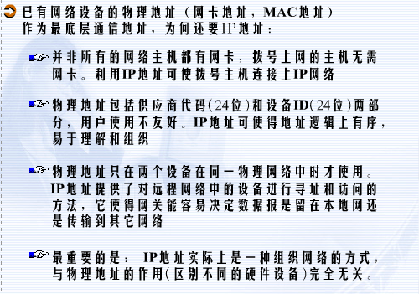
87

Slide 88
ARP
Address Resolution Protocol maps IP to MAC addresses.
ARP automatically obtains MAC addresses on local segment.
Proxy ARP provides the MAC address of an intermediate device for transmission outside the LAN.
ARP tables are stored in RAM and maintained automatically on each device.
When a network device wants to send data across the network, it uses information from the ARP table.
There are two ways that devices can gather MAC addresses:
Monitoring traffic occuring on the local network segment.
Broadcasting an ARP request

Slide 89
ARP monitor
Figure1 监控：：PC1学习到: 2，3，6，
广播：PC1--》4？
Figure2：非本网段通信

Slide 90
ARP
Figure2 Add（2，3，6，5）, Remove（2）, Refresh（3）
Figure6 应为 176.10.16.4
9.2.10 检查您的理解水平-ARP

Slide 91
第四章作业 （第一部分）P195-197
4-01 4-03 4-07 4-09

Slide 92
4.2.5 IP 数据报的格式
IP数据报是经过IP协议封装的协议数据单元，IP数据报中的每个字段都具有特定的意义，完成一定的功能，IP数据报的格式描述了IP协议具有的功能。在TCP/IP的标准中，各种数据格式通常以32位（即4字节）为单位来描述。
一个 IP 数据报由首部和数据两部分组成。
首部的前一部分是固定长度，共 20 字节，是所有 IP 数据报必须具有的。
在首部的固定部分的后面是一些可选字段，其长度是可变的。启用Wireshark 现场演示
CCNA1:8.2.3视频 - Wireshark 中的 IPv4 报头示例

Slide 93
IP 数据报由首部和数据两部分组成
位
0
4
8
16
19
24
31
版 本
首部长度
区 分 服 务
总 长 度
固
定
部
分
标 识
标志
片 偏 移
首
部
生 存 时 间
协 议
首 部 检 验 和
源 地 址
目 的 地 址
可变
部分
可 选 字 段 （长 度 可 变）
填 充
数 据 部 分
首 部
数 据 部 分
IP 数据报
发送在前

Slide 94
首部的前一部分是固定长度，共 20 字节，是所有 IP 数据报必须具有的。
位
0
4
8
16
19
24
31
版 本
首部长度
区 分 服 务
总 长 度
固
定
部
分
标 识
标志
片 偏 移
首
部
生 存 时 间
协 议
首 部 检 验 和
源 地 址
目 的 地 址
可变
部分
可 选 字 段 （长 度 可 变）
填 充
数 据 部 分
首 部
数 据 部 分
IP 数据报
发送在前

Slide 95
可选字段，其长度是可变的
位
0
4
8
16
19
24
31
版 本
首部长度
区 分 服 务
总 长 度
固
定
部
分
标 识
标志
片 偏 移
首
部
生 存 时 间
协 议
首 部 检 验 和
源 地 址
目 的 地 址
可变
部分
可 选 字 段 （长 度 可 变）
填 充
数 据 部 分
首 部
数 据 部 分
IP 数据报
发送在前

Slide 96
1. IP 数据报首部的固定部分中的各字段
位
0
4
8
16
19
24
31
版 本
首部长度
区 分 服 务
总 长 度
固
定
部
分
标 识
标志
片 偏 移
首
部
生 存 时 间
协 议
首 部 检 验 和
源 地 址
目 的 地 址
可变
部分
可 选 字 段 （长 度 可 变）
填 充
数 据 部 分
版本——占 4 位，指 IP 协议的版本。
目前的 IP 协议版本号为 4 (即 IPv4)。

Slide 97
1. IP 数据报首部的固定部分中的各字段
位
0
4
8
16
19
24
31
版 本
首部长度
区 分 服 务
总 长 度
固
定
部
分
标 识
标志
片 偏 移
首
部
生 存 时 间
协 议
首 部 检 验 和
源 地 址
目 的 地 址
可变
部分
可 选 字 段 （长 度 可 变）
填 充
数 据 部 分
首部长度——占 4 位，可表示的最大数值
是 15 个单位(一个单位为 4 字节)，最小值？
因此 IP 的首部长度的最大值是 60 字节。
一定是4字节的整数倍。
Notes:
首部长度字段的最小值是5（0101），相当于首部长度为5×4=20字节。也是最常用的首部长度。无任何选项。

Slide 98
1. IP 数据报首部的固定部分中的各字段
位
0
4
8
16
19
24
31
版 本
首部长度
区 分 服 务
总 长 度
固
定
部
分
标 识
标志
片 偏 移
首
部
生 存 时 间
协 议
首 部 检 验 和
源 地 址
目 的 地 址
可变
部分
可 选 字 段 （长 度 可 变）
填 充
数 据 部 分
区分服务——占 8 位，用来获得更好的服务。
在旧标准中叫做服务类型，但实际上一直未被使用过。
1998 年这个字段改名为区分服务。
只有在使用区分服务（DiffServ）时，这个字段才起作用。
在一般的情况下都不使用这个字段

Slide 99
1. IP 数据报首部的固定部分中的各字段
位
0
4
8
16
19
24
31
版 本
首部长度
区 分 服 务
总 长 度
固
定
部
分
标 识
标志
片 偏 移
首
部
生 存 时 间
协 议
首 部 检 验 和
源 地 址
目 的 地 址
可变
部分
可 选 字 段 （长 度 可 变）
填 充
数 据 部 分
总长度——占 16 位，指首部和数据之和的长度，
单位为字节，因此数据报的最大长度为 65535 字节。
总长度必须不超过最大传送单元 MTU （数据链路层） 。

Slide 100
关于MTU (Maximum Transfer Unit)
IP层下面的各种数据链路层协议的帧格式不同。
当一个IP数据报封装成链路层的帧时，该数据报的总长度（首部加数据）一定不能超过下面的数据链路层的MTU值。如果超过，则必须进行分片。
由于以太网的普遍使用，实际使用的数据报长度很少有超过1500字节的。
P129 数据报长短对传输效率的影响
Notes:
数据报长短对传输效率的影响。

Slide 101
1. IP 数据报首部的固定部分中的各字段
位
0
4
8
16
19
24
31
版 本
首部长度
区 分 服 务
总 长 度
固
定
部
分
标 识
标志
片 偏 移
首
部
生 存 时 间
协 议
首 部 检 验 和
源 地 址
目 的 地 址
可变
部分
可 选 字 段 （长 度 可 变）
填 充
数 据 部 分
标识(identification) ——占 16 位，
它是一个计数器，用来产生 IP 数据报的标识。
便于分片后的各分片的重组。非序号。 P129

Slide 102
1. IP 数据报首部的固定部分中的各字段
位
0
4
8
16
19
24
31
版 本
首部长度
区 分 服 务
总 长 度
固
定
部
分
标 识
标志
片 偏 移
首
部
生 存 时 间
协 议
首 部 检 验 和
源 地 址
目 的 地 址
可变
部分
可 选 字 段 （长 度 可 变）
填 充
数 据 部 分
标志(flag) ——占 3 位，目前只有前两位有意义。
标志字段的最低位是 MF (More Fragment)。
MF = 1 表示后面“还有分片”。MF = 0 表示最后一个分片。
标志字段中间的一位是 DF (Don't Fragment) 。
只有当 DF = 0 时才允许分片。

Slide 103
1. IP 数据报首部的固定部分中的各字段
位
0
4
8
16
19
24
31
版 本
首部长度
区 分 服 务
总 长 度
固
定
部
分
标 识
标志
片 偏 移
首
部
生 存 时 间
协 议
首 部 检 验 和
源 地 址
目 的 地 址
可变
部分
可 选 字 段 （长 度 可 变）
填 充
数 据 部 分
片偏移—— 占13 位，指出：较长的分组在分片后
某片在原分组中的相对位置。
片偏移以 8 个字节为偏移单位。

Slide 104
【例4-1】 IP 数据报分片
一数据报的总长度为 3820 字节，其数据部分的长度为 3800 字节（使用固定首部），需要分片为长度不超过 1420 字节的数据报片。试问应当划分为几个短些的数据报片？各数据报片的总长度、片偏移字段、MF、DF标志应为何值？
因固定首部长度为 20 字节，因此每个数据报片的数据部分长度不能超过 1400 字节。
于是分为 3 个数据报片，其数据部分的长度分别为 1400、1400 和 1000 字节。
原始数据报首部被复制为各数据报片的首部，但必须修改有关字段的值。
注意：分片后，数据报首部中的“总长度”是指分片后的每一个分片的首部长度与该分片的数据长度的总和。

Slide 105
【例4-1】 IP 数据报分片
数据部分共 3800 字节
需分片的
数据报
偏移 = 0/8
= 0
首部
字节 0
1400
2800
3799
首部 1
首部 2
首部 3
字节 0
1399
1400
2799
2800
3799
数据报片 1
数据报片 2
数据报片 3
偏移 = 0/8 = 0
偏移 = 1400/8 = 175
偏移 = 2800/8 = 350

Slide 106
【例4-1】 IP 数据报分片
IP 数据报首部中与分片有关的字段中的数值
 | 总长度 | 标识 | MF | DF | 片偏移
原始数据报 | 3820 | 12345 | 0 | 0 | 0
数据报片1 | 1420 | 12345 | 1 | 0 | 0
数据报片2 | 1420 | 12345 | 1 | 0 | 175
数据报片3 | 1020 | 12345 | 0 | 0 | 350
标识：12345，只是表示形式

Slide 107
IP 数据报分片的举例
现在假定数据报片2经过某个网络时还要再进行分片，即划分为数据报片2-I(携带数据800字节)和数据报片2-2(携带数据600字节)。
那么这两个数据报片的
总长度、标识、MF、DF和片偏移分别为：
820，12345，1，0，175；
620．12345．1，0，275。

Slide 108
IP数据报分段举例
数据分片长度最大为1480
总长度 | 标识 | DF | MF | 分段偏移
3520 | 111 | 0 | 0 | 0
原始数据报
（假设其头部
长为20B）
分段1
1500
111
0
1
0
分段2
1500
111
0
1
185
分段3
560
111
0
0
370
108
Notes:
3500=1480+1480+540，分片时最好标上总长度和数据部分的长度，就不乱了。
计算时，只看数据部分比较简单

Slide 109
1. IP 数据报首部的固定部分中的各字段
位
0
4
8
16
19
24
31
版 本
首部长度
区 分 服 务
总 长 度
固
定
部
分
标 识
标志
片 偏 移
首
部
生 存 时 间
协 议
首 部 检 验 和
源 地 址
目 的 地 址
可变
部分
可 选 字 段 （长 度 可 变）
填 充
数 据 部 分
生存时间——占8 位，记为 TTL (Time To Live)，
指示数据报在网络中可通过的路由器数的最大值。
其单位最初是秒，但为了方便，现在都用“跳数”作为 TTL 的单位

Slide 110
1. IP 数据报首部的固定部分中的各字段
位
0
4
8
16
19
24
31
版 本
首部长度
区 分 服 务
总 长 度
固
定
部
分
标 识
标志
片 偏 移
首
部
生 存 时 间
协 议
首 部 检 验 和
源 地 址
目 的 地 址
可变
部分
可 选 字 段 （长 度 可 变）
填 充
数 据 部 分
路由器在转发数据包之前，先把TTL值减1，若TTL值减小到零，就丢弃该数据报，不再转发。TTL的意义指明数据包在互联网中至多可以经过多少个路由器。最大为255。
结合后面ICMP协议再讲。该值由信源（发出数据报的源点）指定。

Slide 111
TTL（生存时间）
TTL是IP协议包中的一个值，它告诉网络路由器包在网络中的时间是否太长而应被丢弃。
TTL的作用是限制IP数据包在计算机网络中的存在的时间。
TTL的初值通常是系统缺省值，是包头中的8位的域。TTL的最大值是255，TTL的一个推荐值是64。
TTL 是由发送主机设置的，以防止数据包不断在 IP 互联网络上永不终止地循环。转发 IP 数据包时，要求路由器至少将 TTL 减小 1。

Slide 112
1. IP 数据报首部的固定部分中的各字段
位
0
4
8
16
19
24
31
版 本
首部长度
区 分 服 务
总 长 度
固
定
部
分
标 识
标志
片 偏 移
首
部
生 存 时 间
协 议
首 部 检 验 和
源 地 址
目 的 地 址
可变
部分
可 选 字 段 （长 度 可 变）
填 充
数 据 部 分
协议——占8 位，指出此数据报携带的数据使用何种协议，
以便目的主机的 IP 层将数据部分上交给那个处理过程

Slide 113
IP 协议支持多种协议，
IP 数据报可以封装多种协议 PDU。
运输层
TCP
UDP
ICMP
IGMP
OSPF
网络层
首部
数 据 部 分
IP 数据报
协议字段指出应将数据
部分交给哪一个进程
常用协议和相应的协议字段值
协 议 名 | ICMP | IGMP | TCP | EGP | IGP | UDP | IPv6 | OSPF
协议字段值 | 1 | 2 | 6 | 8 | 9 | 17 | 41 | 89

Slide 114
1. IP 数据报首部的固定部分中的各字段
位
0
4
8
16
19
24
31
版 本
首部长度
区 分 服 务
总 长 度
固
定
部
分
标 识
标志
片 偏 移
首
部
生 存 时 间
协 议
首 部 检 验 和
源 地 址
目 的 地 址
可变
部分
可 选 字 段 （长 度 可 变）
填 充
数 据 部 分
首部检验和——占16 位，只检验数据报的首部，
不检验数据部分。
这里不采用 CRC 检验码而采用简单的计算方法。

Slide 115
IP 数据报首部检验和的计算采用 16 位二进制反码求和算法
发送端
接收端
字 1
16 位
字 1
16 位
数
据
报
首
部
字 2
16 位
字 2
16 位
…
…
检验和
置为全 0
检验和
16 位
…
…
字 n
16 位
字 n
16 位
反码算术
运算求和
反码算术
运算求和
16 位
16 位
取反码
IP 数据报
取反码
检验和
16 位
结果
16 位
数据部分
不参与检验和的计算
数据部分
若结果为 0, 则保留；
否则，丢弃该数据报

Slide 116
1. IP 数据报首部的固定部分中的各字段
位
0
4
8
16
19
24
31
版 本
首部长度
区 分 服 务
总 长 度
固
定
部
分
标 识
标志
片 偏 移
首
部
生 存 时 间
协 议
首 部 检 验 和
源 地 址
目 的 地 址
可变
部分
可 选 字 段 （长 度 可 变）
填 充
数 据 部 分
源地址和目的地址都各占 4 字节

Slide 117
2. IP 数据报首部的可变部分
IP 首部的可变部分就是一个选项字段，用来支持排错、测量以及安全等措施，内容很丰富。
选项字段的长度可变，从 1 个字节到 40 个字节不等，取决于所选择的项目。
增加首部的可变部分是为了增加 IP 数据报的功能，但同时也使得 IP 数据报的首部长度成为可变的。增加了每一个路由器处理数据报的开销。
实际上这些选项很少被使用。
CCNA1 8.2.4 检验您的理解水平 - IPv4数据包

Slide 118
4.2.6 IP 层转发分组的流程
先看图，然后用PT 7实现:m04-Route演示
假设：有四个 A 类网络通过三个路由器连接在一起。每一个网络上都可能有成千上万个主机。
假设每个网络有1万台主机，可以想像，若按目的主机号来制作路由表，每一个路由表就有 4 万个项目，即 4 万行（每一行对应于一台主机），则所得出的路由表就会过于庞大。P132
但若按主机所在的网络地址来制作路由表，那么每一个路由器中的路由表就只包含 4 个项目（每一行对应于一个网络），可使路由表大大简化。

Slide 119
在路由表中，对每一条路由，最主要的是
（目的网络地址，下一跳地址）其它参数
10.0.0.4
20.0.0.7
20.0.0.9
30.0.0.2
30.0.0.1
40.0.0.4
R₁
R₂
R₃
网 1
10.0.0.0
网 2
20.0.0.0
网 3
30.0.0.0
网 4
40.0.0.0
0
1
路由器 R₂ 的路由表
目的主机所在的网络
下一跳地址
20.0.0.0
直接交付，接口 0
30.0.0.0
直接交付，接口 1
10.0.0.0
20.0.0.7
40.0.0.0
30.0.0.1
10.0.0.4
20.0.0.7
20.0.0.9
30.0.0.2
30.0.0.1
40.0.0.4
R₁
R₂
R₃
链路 1
链路 2
链路 3
链路 4
0
1

Slide 120
查找路由表
根据目的网络地址就能确定下一跳路由器，这样做的结果是：
IP 数据报最终一定可以找到目的主机所在目的网络上的路由器（可能要通过多次的间接交付）。
只有到达最后一个路由器时，才试图向目的主机进行直接交付。

Slide 121
特定网络路由
互联网所有的分组转发都是基于目的主机所在的网络。
特定网络路由:到某一个Subnet的路由。
（目的网络地址，子网掩码，下一跳地址）

Slide 122
特定主机路由
虽然互联网所有的分组转发都是基于目的主机所在的网络，但在大多数情况下都允许有这样的特例，即为特定的目的主机指明一个路由。
采用特定主机路由可使网络管理人员能更方便地控制网络和测试网络，同时也可在需要考虑某种安全问题时采用这种特定主机路由。
特定主机路由:到某一台机器的路由。
  特定主机路由也可视为特定网络路由的一个特例，即Mask为255.255.255.255的特定网络路由。

Slide 123
默认路由 (default route)
路由器还可采用默认路由以减少路由表所占用的空间和搜索路由表所用的时间。
这种转发方式在一个网络只有很少的对外连接时是很有用的。
默认路由在主机发送 IP 数据报时往往更能显示出它的好处。
如果一个主机连接在一个小网络上，而这个网络只用一个路由器和互联网连接，那么在这种情况下使用默认路由是非常合适的。

Slide 124
默认路由举例
只要目的网络不是 N₁ 和 N₂，
就一律选择默认路由，
把数据报先间接交付路由器 R₁，
让 R₁ 再转发给下一个路由器。
N₂
路由表
R₂
目的网络 下一跳
N₁ 直接
N₂ R₂
默认 R₁
R₁
N₁
互联网
路由器 R₁ 充当网络 N₁ 的默认路由器

Slide 125
校园网示例（stub net）再增加一个R3,N3。
N₃
R₃
N₂
主机路由表
R₂
R₂
目的网络 下一跳
N₁ 直接
N₂ R₂
N₃ R₃
默认 R₁
R₁
N₁
因特网
Notes:
125

Slide 126
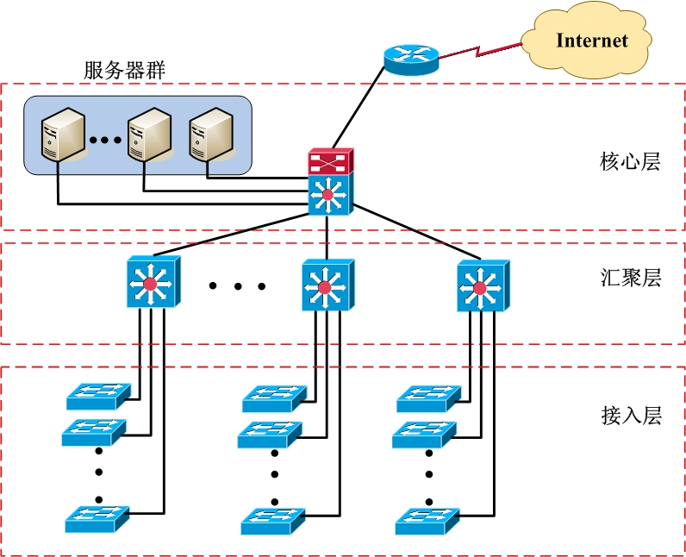
网络三层架构简化示意图

Slide 127
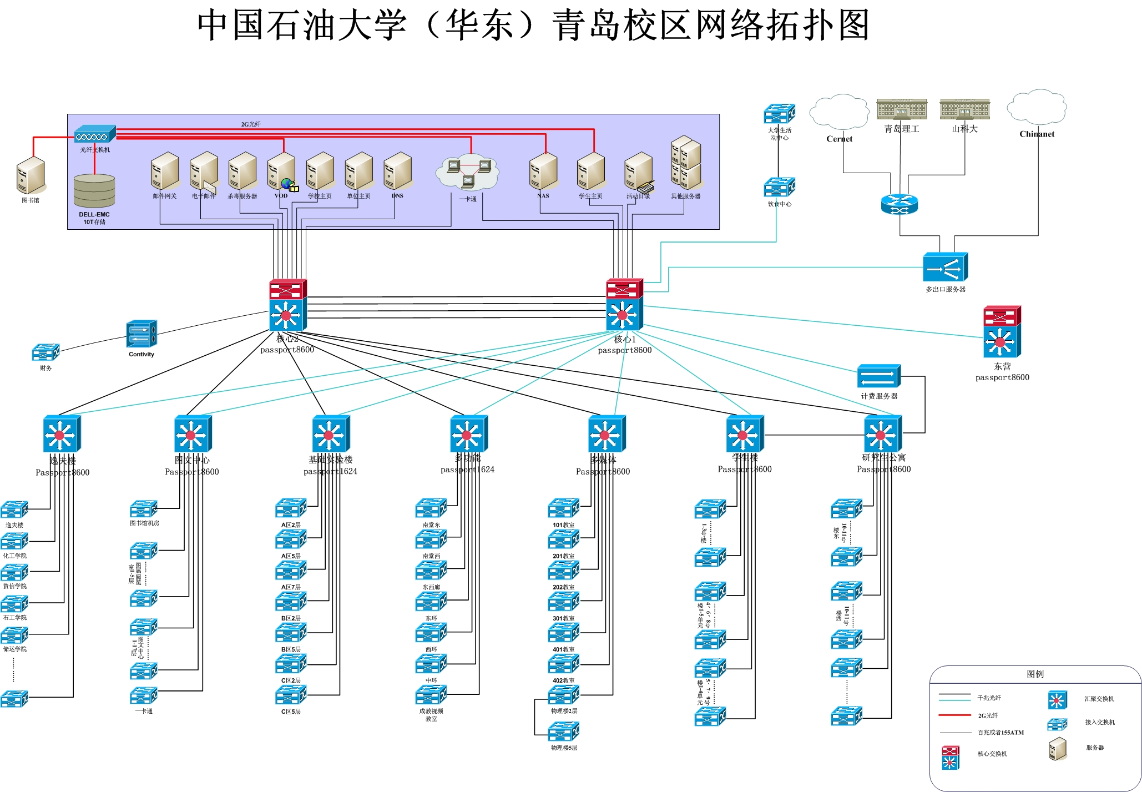
互连综合实验分组

Slide 128
必须强调指出
IP 数据报的首部中没有地方可以用来指明“下一跳路由器的 IP 地址”。
当路由器收到待转发的数据报，不是将下一跳路由器的 IP 地址填入 IP 数据报，而是送交下层的网络接口软件。IP地址保持不变。
网络接口软件使用 ARP 负责将下一跳路由器的 IP 地址转换成硬件地址，并将此硬件地址放在链路层的 MAC 帧的首部，然后根据这个硬件地址找到下一跳路由器。

Slide 129
路由器分组转发算法
(1) 从数据报的首部提取目的主机的 IP 地址 D, 得出目的网络地址为 N。
(2) 若网络 N 与此路由器直接相连，则把数据报直接交付目的主机 D；否则是间接交付，执行(3)。
(3) 若路由表中有目的地址为 D 的特定主机路由，则把数据报传送给路由表中所指明的下一跳路由器；否则，执行(4)。
(4) 若路由表中有到达网络 N 的路由，则把数据报传送给路由表指明的下一跳路由器；否则，执行(5)。
(5) 若路由表中有一个默认路由，则把数据报传送给路由表中所指明的默认路由器；否则，执行(6)。
(6) 报告转发分组出错。注意与P140算法相对照

Slide 130
关于路由表
路由表没有给分组指明到某个网络的完整路径。
路由表指出，到某个网络应当先到某个路由器（即下一跳路由器）。
在到达下一跳路由器后，再继续查找其路由表，知道再下一步应当到哪一个路由器。
这样一步一步地查找下去，直到最后到达目的网络。
类似于沿途问路P134
再探讨，讲故事：CCNA1V6:6.0.1.2

Slide 131
有趣的故事 (较短路径传送…或者是？)
在即将到来的周末，您决定去探访一个生病在家的同学。您知道他的街道地址但是从来没到过他所在的城镇。
您决定不从地图上查找地址，而是下火车后直接跟当地居民打听方向。
为您指路的居民都能提供帮助。但是他们都有一个有趣的习惯。他们不会直接向您解释到达目的地的整个路由，而是告诉您“这条路走到最近的交叉路口，再在那儿向其他人问路。”
带着对这种怪癖的困惑，您遵循他们的指引，经过了一个又一个交叉路口，一条又一条马路，最终到达您朋友的房门前。

Slide 132
问题（很有趣） 见备注
1. 如果这些指路人告诉您的是整个路由或者是比只到最近的交叉路口更长一些的路由，结果与现在会有重大区别吗？
2. 询问具体的街道地址或只询问街道名称会不会更有帮助？
3. 如果您问方向的人不知道目的街道或者把您指向了错误的路，将会发生什么情况？
4. 假设您在回家的路上，您又向路人问路。能够确保为您指引的路由与去往您朋友家的路由相同吗？
5. 在询问如何到达目的地时，是否有必要解释您是从哪儿出发的？
Notes:
并不会有多大区别。这里需要记住的重要事实是要到达最近路口之后的路由的任何部分，我们必须首先到达该路口。如果假定每个路口的居民都非常熟悉他们的城镇，那么询问第一个路口之后的路径并不是非常有用，因为我们还是必须到达这个路口，而且在每个路口我们都将得到适当的指引。但是，请提醒学生，拥塞也会影响最佳路由的选择。
询问街道名称就足够了，忽略门牌号。一旦到达目标街道，我们自己就可以很容易地找到房子。即使不告诉指路人确切的门牌号，路口上的人们也能够为我们指路。他们不需要知道每个街道上的每个房子 – 他们自己只要知道街道就可以了。
在这种情况下，我们将有可能得到错误路线并经过比所需路由更长的路径到达目的地，或者我们甚至可能会原地打转或迷路。
没有这样的保证。路口上的每个人将各自独立选择最佳路径。很可能居民对关于他们城镇路由的知识或观点不同，您将通过不同的路由返回火车站。
在选择通往目的地的路径时，描述您从何处出发并不是很有帮助。在选择通往目的地的最佳路由时，只有目的地本身是最重要的。

Slide 133
识别映射为 IT 相关内容的模型元素
路口 – 对应路途中的站点（路由器）
道路 – 对应路由器之间的接口链路
街道 – 对应网络
在询问通往目标街道的路径时与门牌号无关 – 对应路由器了解网络而不了解每台主机
在每个路口询问通往目的地的路径 – 对应每个路由器上执行的路径选择
火车站、朋友的房子 – 对应源和目的地
询问路径时只与目的地有关 – 对应基于目的地的路由
往返朋友家不同的可能路径 – 对应往返目的地的独立路由

Slide 134
路由—— 通往网络的路径
终端设备和路由器都需要路由表来进行数据包的转发。
路由表存储了有关直连网络和远程网络的信息。
  网络直接连接到路由器接口之一。这些接口是不同本地网络中主机的网关。
  远程网络是不直接与该路由器连接的网络。通往这些网络的路由可以由网络管理员在路由器上手动配置，也可以使用动态路由协议自动获取。
路由表中的路由有三个主要特征：
  目的网络
  下一跳
  度量
Notes:
介绍路由的作用，组成
所有的路由都存储在路由表中，主机和路由器都有路由表
路由信息是靠静态配置或动态路由协议学习来的

Slide 135
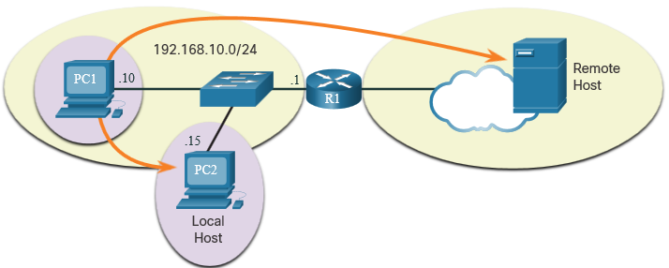
8.4主机路由方式
A host creates the routes used to forward the packets it originates.
Unlike the routing table in a router, which contains both local and remote routes, the local table of the host typically contains its direct connection or connections to the network and its own default route to the gateway.
Configuring the default gateway address on the host creates the local default route.
主机可以将数据包发送至：
  主机自己：主机会将数据包发送到一个称作环回接口的特殊 IPv4 地址 127.0.0.1。对环回接口执行 ping 操作可以测试主机上的 TCP/IP 协议堆栈。
  本地主机：目的主机与发送主机位于同一本地网络。
  远程主机：目的主机与发送主机不共享同一个网络地址。
Notes:
If a host needs access to resources beyond the local network, the default gateway must be configured. The default gateway is the first router on the path to destinations
beyond the local network.
如果主机需要访问本地网络以外的资源，则必须配置默认网关。默认网关是通向本地网络之外目的地的路径上的第一个路由器。

Slide 136
8.4 主机路由表
The routing table of a computer host can be examined at the command line by issuing the following commands
  netstat -r,
  route PRINT.
  route, (linux)
DEMO

Slide 137
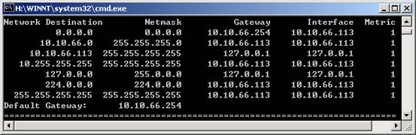
主机中的路由
命令窗口中输入route print来显示一个主机的路由表，各项的含义：
  Network Destination －目的网络
  Netmask－掩码
  Gateway－下一跳（即通常所说网关）
  Interface－接口
  Metric－度量（即通常所说跳数）

Slide 138
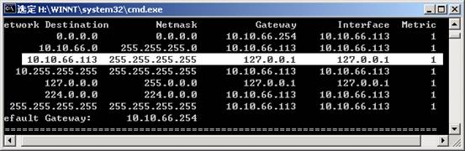
主机中的路由
特定主机：路由表中的路由项是为数据包所要到达的目的地址是一台主机，这种路由项称作特定主机路由。如下图中，加亮显示的项即为特定主机路由项。

Slide 139
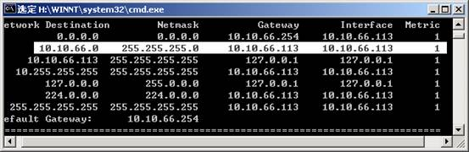
主机中的路由
特定网络：路由表中的路由项是为数据包所要到达的目的地址是一个网络，这种路由项称作特定网络路由。如下图中，加亮显示的项即为特定网络路由项。

Slide 140
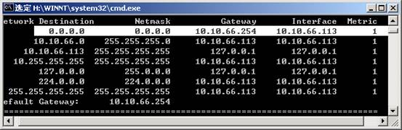
主机中的路由
默认路由：如路由器搜索了整个路由表中直接交付、特定主机、特定网络路由项都不能为一个数据包找到路由，则路由器就将该数据根据默认路由出去。
因为默认路由目的网络地址和掩码均0.0.0.0，所以任何一个数据包的目的IP地址均可以从该路由项路由出去。
如图所中，加亮显示的项即为默认路由项。
如何产生？
Configuring the default gateway address on the host creates the local default route.

Slide 141
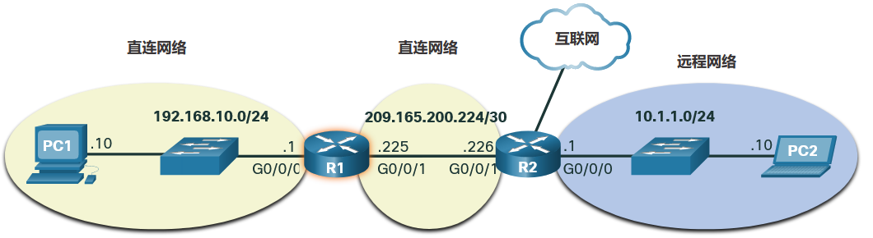
8.5 路由器中的路由表
路由器的路由表存储下列信息：
  直连网络：自于活动的路由器接口。当接口配置了 IP 地址并激活时，路由器会添加直连路由。
  远程网络：来自连接到其他路由器的远程网络。可通过下列方式学习到：
    手动-静态路由
    动态-通过路由协议让路由器彼此共享信息
  默认路由：当路由表中没有匹配项时，，路由器也会将默认路由作为最后选用网关。
路由表中的路由有三个主要特征：
  目的网络
  下一跳（有些路由可能有多个下一跳）
  度量

Slide 142
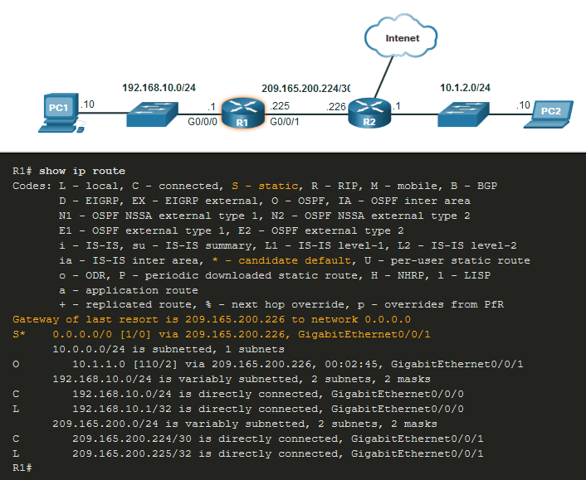
路由简介
IPv4 路由表简介
8.5.5 视频 - IPv4 路由器路由表
show ip route 命令会显示以下路由源：
  L -直连的本地接口 IP 地址
  C-直连网络
  S - 管理员手动配置的静态路由
  O-OSPF
  D-EIGRP
这条命令显示的路由类型：
  直连路由 – C 和 L
  远程路由 -O、D，等等。
  默认路由 -S*
Notes:
8 – 网络层
8.5 - 路由简介
8.5.6 - IPv4 路由表简介
8.5.7 – 检验您的理解水平 -路由简介

Slide 143
路由表原理
Routing Table Principles Revisited (Zinin, Cisco IP Routing) (very important)
  Every router makes its decision alone, based on the information it has in its own routing table.
  The fact that one router has certain information in its routing table does not mean that other routers have the same information.
  Routing information about a path from one network to another does not provide routing information about the reverse, or return path.
Notes:
介绍路由器转发的基本过程，三种可能，每种可能发生的原因。

Slide 144
路由表原理
Routing Table Principles Revisited (Zinin, Cisco IP Routing) (very important)
  1. 每台路由器根据其自身路由表中的信息独立作出决策。
  2. 一台路由器的路由表中包含某些信息并不表示其它路由器也包含相同的信息。
  3. 有关两个网络之间路径的路由信息并不能提供反向路径（即返回路径）的路由信息。
Notes:
介绍路由器转发的基本过程，三种可能，每种可能发生的原因。

Slide 145
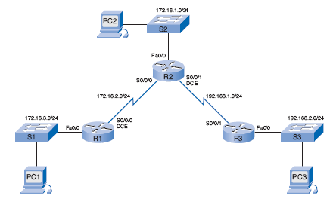
Introducing the Topology
广播域？
172.16.1.0/24
.1
172.16.2.0/24
.2
.2
192.168.1.0/24
172.16.3.0/24
.1
.1
192.168.2.0/24
.1
.1
Notes:
Topology
A Cisco 1841 router has the following interfaces:
Two Fast Ethernet interfaces: FastEthernet 0/0 and FastEthernet 0/1
Two serial interfaces: Serial 0/0/0 and Serial0/0/1
The interfaces on your routers can vary.
Packet Tracer Activities are referenced throughout these chapters for additional practices.

Slide 146
Role of the Router
What is the best path to 192.168.2.0/24 network?
Routers are primarily responsible for interconnecting networks by:
  Determining the best path
  Forwarding packets
Notes:
Routers are primarily responsible for interconnecting networks by:
Determining the best path
Forwarding packets

Slide 147
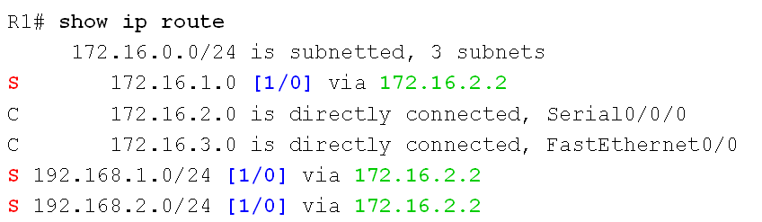
Alex Zinin’s Routing Table Principles
I know about my remote networks but it is not my responsibility if R2 and R3 know about their remote networks.
Principle 1: Every router makes its decision alone, based on the information it has in its own routing table.
R1 makes forwarding decisions based solely on the information in the routing table.
R1 does not consult the routing tables in any other routers.
Making each router aware of remote networks is the responsibility of the network administrator.
备注
Notes:
Principle 1: Every router makes its decision alone, based on the information it has in its own routing table.
R1 has three static routes in its routing table and makes forwarding decisions based solely on the information in the routing table.
R1 does not consult the routing tables in any other routers, nor does it know whether those routers have routes to other networks.
Making each router aware of remote networks is the responsibility of the network administrator.

Slide 148
Alex Zinin’s Routing Table Principles
Just because I know how to get to R3’s LAN, 192.168.2.0/24 and I send that packet to R2, doesn’t mean R2 knows how to get there.
???
Principle 2: The fact that one router has certain information in its routing table does not mean that other routers have the same information.
见备注详解
Notes:
Principle 2: The fact that one router has certain information in its routing table does not mean that other routers have the same information.
R1 does not know what information other routers have in their routing table.
For example, R1 has a route to the 192.168.2.0/24 network through Router R2.
Any packets that match this route belong to the 192.168.2.0/24 network and will be forwarded to Router R2.
R1 does not know whether R2 has a route to the 192.168.2.0/24 network.
Again, the network administrator would be responsible for ensuring that the next-hop router also has a route to this network.
Using Principle 2, you still need to configure the proper routing on the other routers (R2 and R3) to make sure that they have routes to these three networks.

Slide 149
Alex Zinin’s Routing Table Principles
And if the packet for R3’s LAN reaches 192.168.2.0/24, I don’t know if R3 has a route back to 172.16.3.0/24 for any return traffic.
???
Principle 3: Routing information about a path from one network to another does not provide routing information about the reverse, or return, path.
见备注详解
Notes:
Principle 3: Routing information about a path from one network to another does not provide routing information about the reverse, or return, path.
Most of the communication over networks is bidirectional.
This means that packets must travel in both directions between the end devices involved.
A packet from PC1 can reach PC3 because all the routers involved have routes to the destination network 192.168.2.0/24.
However, the success of any returning packets going from PC3 to PC1 depends on whether the routers involved have a route to the return path, PC1’s 172.16.3.0/24 network.
Using Principle 3 as guidance, you will configure proper static routes on the other routers to make sure that they have routes back to the 172.16.3.0/24 network.

Slide 150
V5.0 5.3.7 可选演示
数据包转发 —— 将数据包发往其目的地
路由过程是逐个数据包、逐跳完成的。沿途的每台路由器会分别处理每个数据包。在每一跳，路由器都要检查每个数据包的目的 IP 地址，然后检查路由表，查找转发信息
packet by packet; hop by hop
路由器将对数据包执行以下三种操作之一：
  将其转发到下一跳路由器
    有路由条目
    无路由条目但有缺省路由
  将其转发到目的主机
    直接连接的网络
  丢弃(类比)
    无路由条目也无缺省路由
Notes:
介绍路由器转发的基本过程，三种可能，每种可能发生的原因。

Slide 151
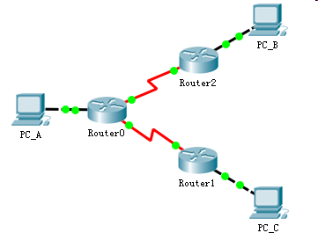
数据包转发 —— 将数据包发往其目的地
5.3.7.4 Packet Tracer 强调：路由表的方向性。
本练习将研究路由器在数据包到达时根据其路由表的现状决定如何处理该数据包所使用的规则（算法）。
在实时模式中双击一次 Fire（激活）按钮，这样将会填写 ARP 表，使路由行为的解释更加清楚。
Packet Tracer Exploration
  Route entry exists (PC_A←→PC_B)
  No Route Entry But Default Route Exists (PC_A→PC_C)
  No Route Entry and no Default (ARP正常）(PC_C→PC_A)
Notes:
介绍路由器转发的基本过程，三种可能，每种可能发生的原因。

Slide 152
第四章作业 （第二部分）P196-197
4-11 4-12 4-15 4-18
4-19 4-20 4-22

